Slide 1

Woda źródłem życia
Oliwier Baran klasa IV

Slide 2

Woda to skarb
Służy do picia
Służy do mycia
Bez niej na ziemi
Nie byłoby życia

Slide 3


Woda w ciele człowieka
Ciało człowieka składa się z 70% z wody

Slide 4
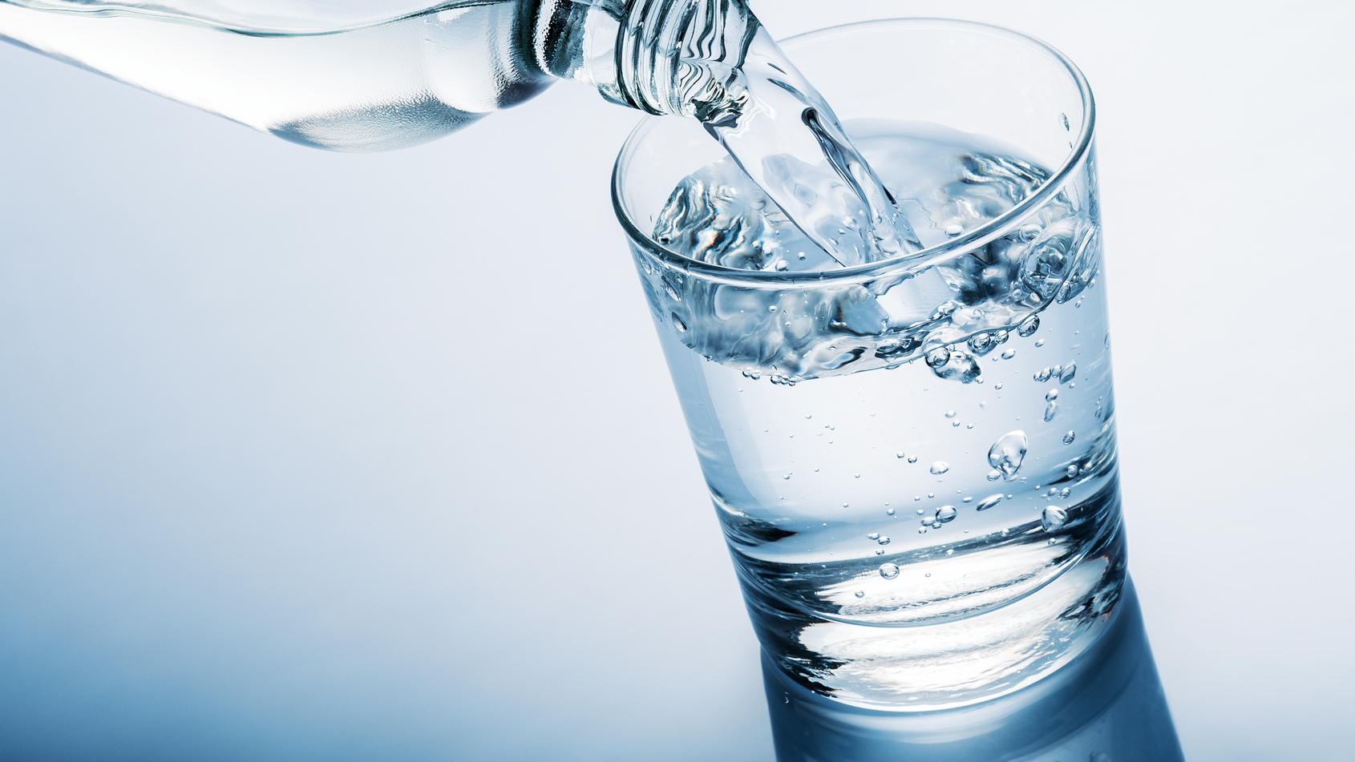
Zimna woda zdrowia doda

Slide 5
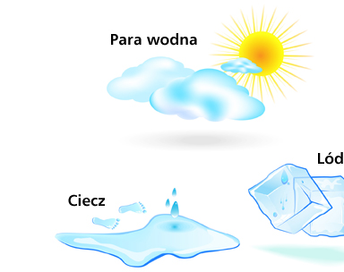
Niezwykłe właściwości wody
Trzy stany skupienia

Slide 6
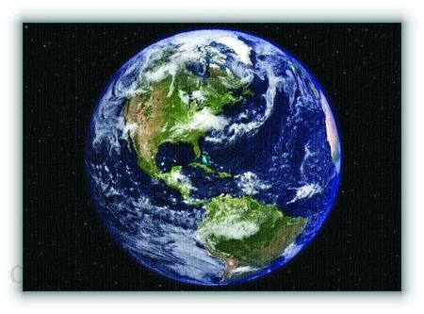
Nasza planeta
Powierzchnię Ziemi w 70,8% zajmuje woda zawarta w morzach i oceanach; pozostałe 29,2% stanowią kontynenty i wyspy.

Slide 7
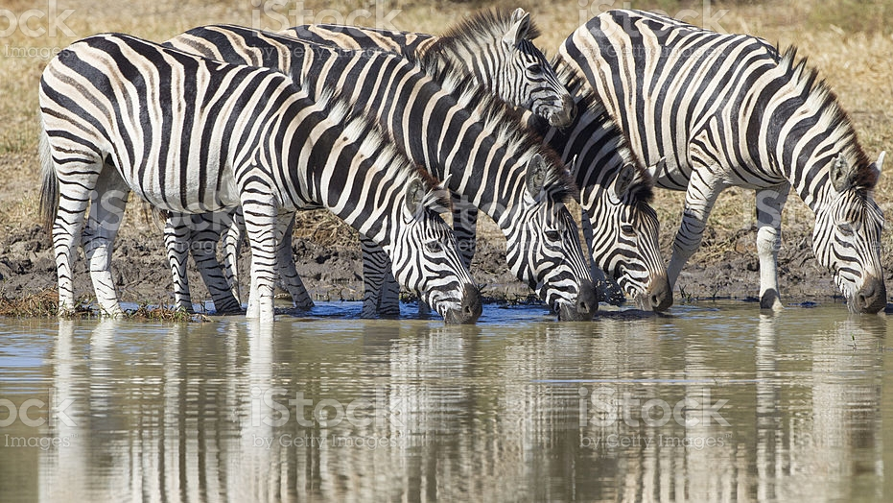
Rośliny i zwierzęta
Rośliny i zwierzęta potrzebują wody do życia.

Slide 8
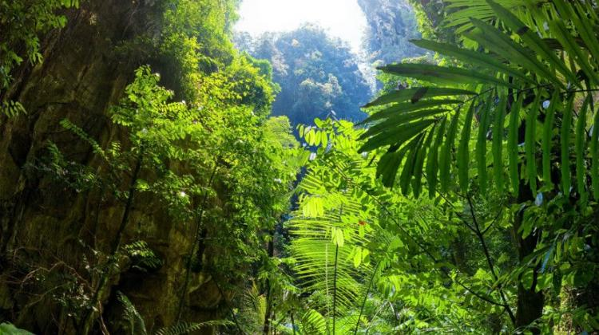
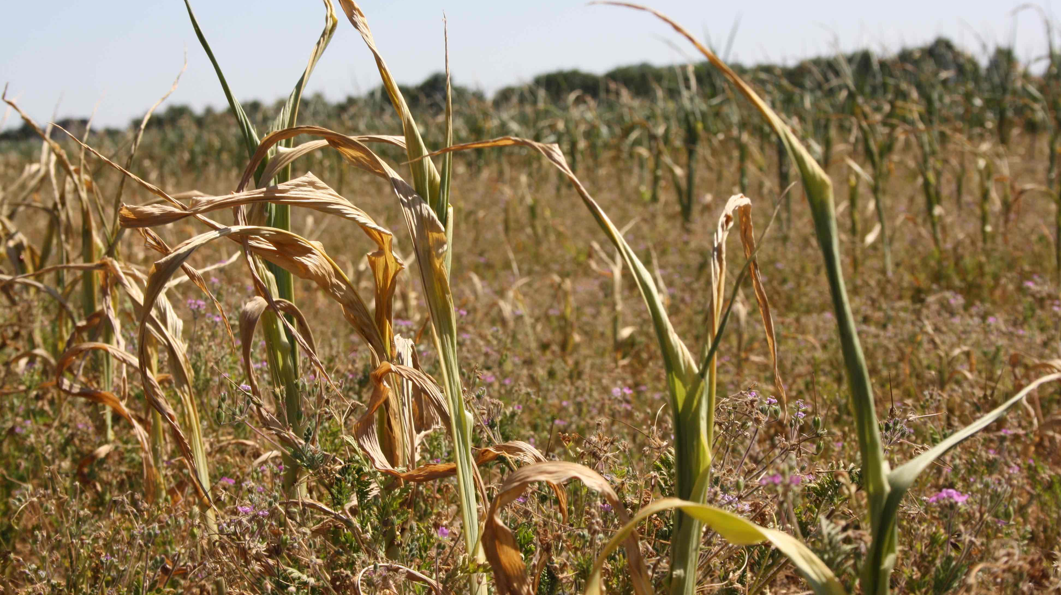
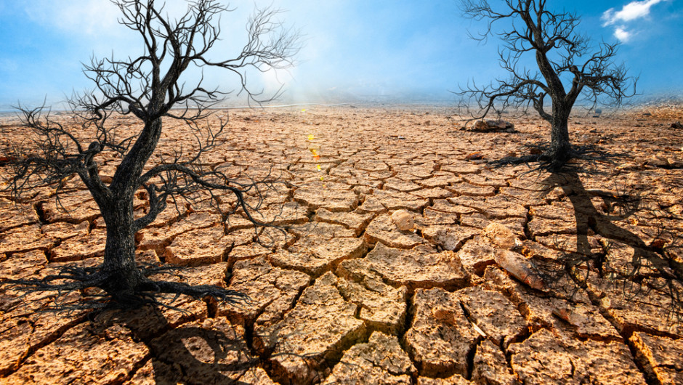
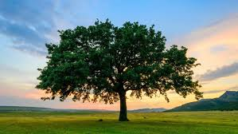
Różnica w braku wody

Slide 9
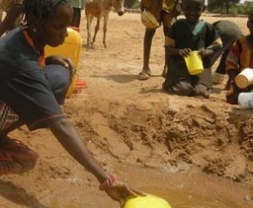
Brak wody w Afryce
W niektórych miejscach na ziemi brakuje wody np. w Afryce
Powody dlaczego w Afryce brakuje wody:
- zmiana klimatu
- globalne ocieplenie
- przemysł
- rolnictwo

Slide 10
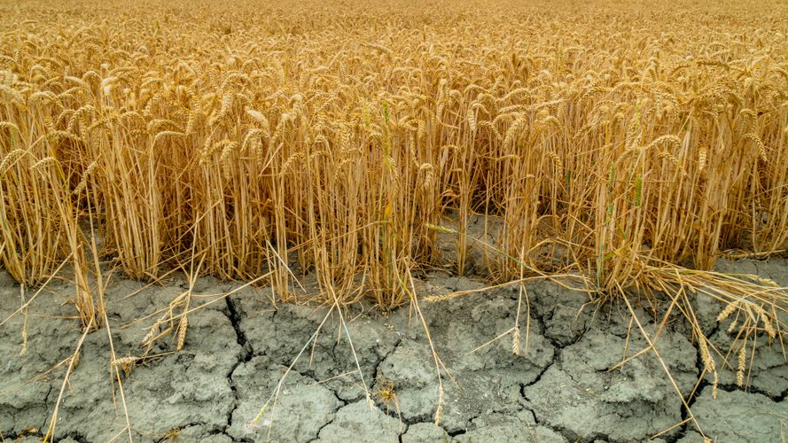
Susze
Susza – długotrwały okres bez deszczu w stosunku do średnich wieloletnich wartości i wysoką temperaturą. Niskie plony w rolnictwie. Niedostatek w żywności.

Slide 11
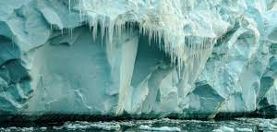
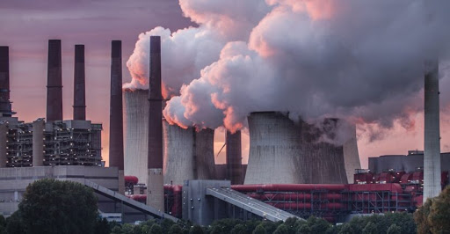
Globalne ocieplenie
Globalne ocieplenie – wzrost średniej temperatury powierzchni Ziemi. Globalne ocieplenie między innymi powoduje topnienie lodowców

Slide 12
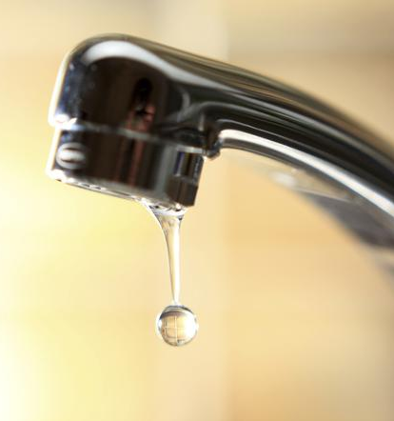
Oszczędzaj wodę
- myj zęby przy zakręconym kranie
- bierz prysznic zamiast kąpieli w wannie
- napraw cieknący kran
- myj naczynia w zmywarce
- napełniaj całą pralkę ubraniami

Slide 13
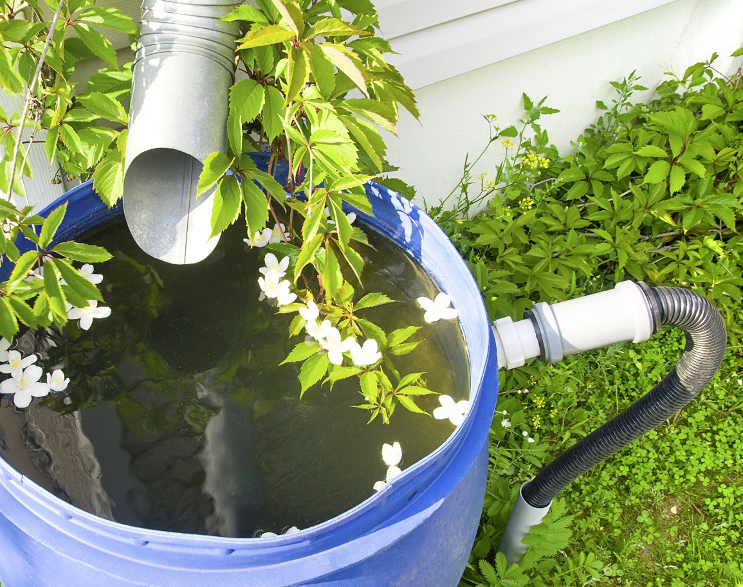
Domowe sposoby gromadzenia wody
Deszczówkę najlepiej zbierać z dachu, który pokryty jest dachówką, blachodachówką lub masami bitumicznymi. Dachy pokryte tymi materiałami pozwalają na zebranie ok. 90% deszczu. Można gromadzić też wodę deszczową z balkonów i tarasów. Wody tej można używać do podlewania ogrodu.

Slide 14
Zakończenie
Materiały wzięte z Internetu:
- wikipedia
- ochrona środowiska

